Slide 1



FINAL WORKSHOP
Artificial soil substitutes for restoration: Janina waste heap in Libiąż
Wykorzystanie substytutów glebowych do rekultywacji hałdy
w Libiążu
847205-RECOVERY-RFCS-2018 07/2019 - 06/2023
www.recoveryproject.eu
Angelika Więckol-Ryk
Arkadiusz Bauerek

Slide 2

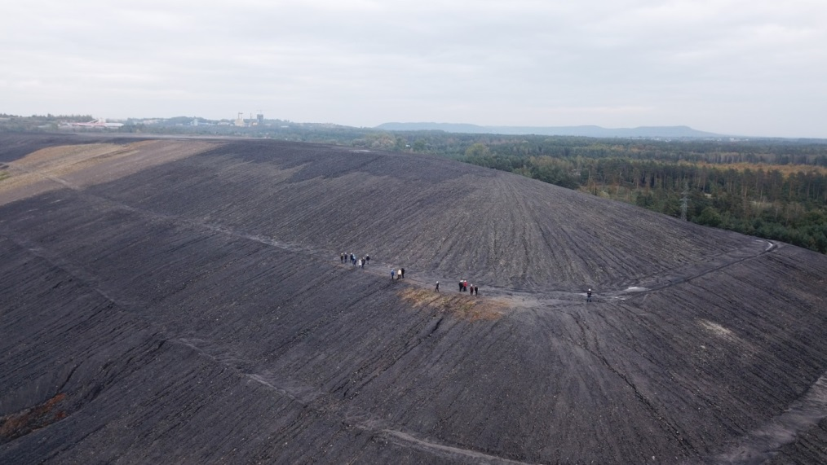
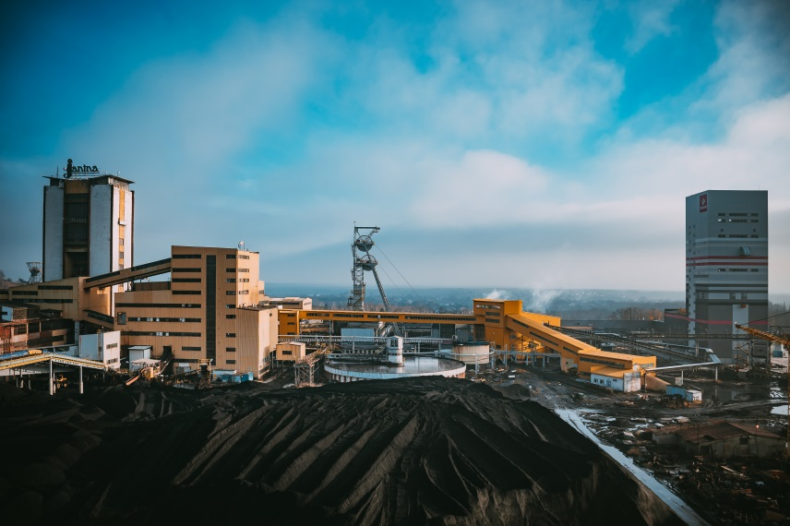
OBIEKT BADAWCZY
Obiekt Unieszkodliwiania Odpadów Wydobywczych Zakładu Górniczego Janina w Libiążu, własność Tauron Wydobycie S.A
Brak spontanicznej
sukcesji roślinności
CEL BADAŃ: Opracowanie pokrywy rekultywacyjnej hałdy z wykorzystaniem produktów ubocznych spalania i wydobycia węgla oraz odpadów mineralnych i organicznych

Slide 3
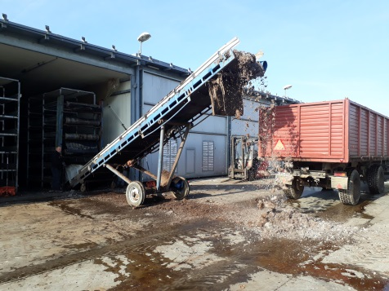
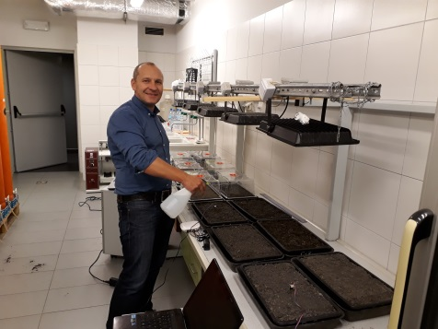
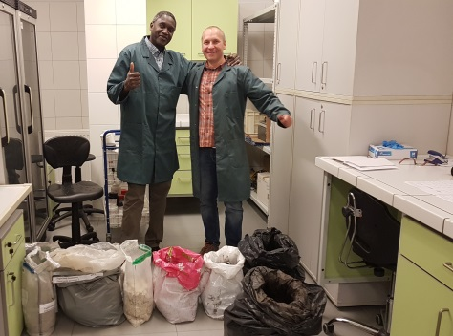
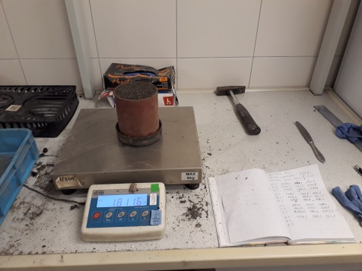

OPRACOWANIE SUBSTYTUTÓW GLEBOWYCH
Komponenty do opracowania
substytutów glebowych
Uboczne produkty spalania (UPS)
popioły lotne ze spalania węgla kamiennego,
popioły lotne ze spalania biomasy,
kruszywo dolomitowe (< 2 mm),
materiał uszczelniający z mułu węglowego,
żużel energetyczny,
Odpady organiczne:
osady ściekowe,
zużyte podłoże pieczarkowe.
Badania prowadzono w kilku etapach. Łącznie przygotowano 36 rodzajów podłoży glebowych różniących się składem oraz zawartością komponentów
Najlepsze wyniki uzyskano zastępując popioły lotne ze spalania węgla kamiennego
i biomasy żużlem energetycznym
D

Slide 4
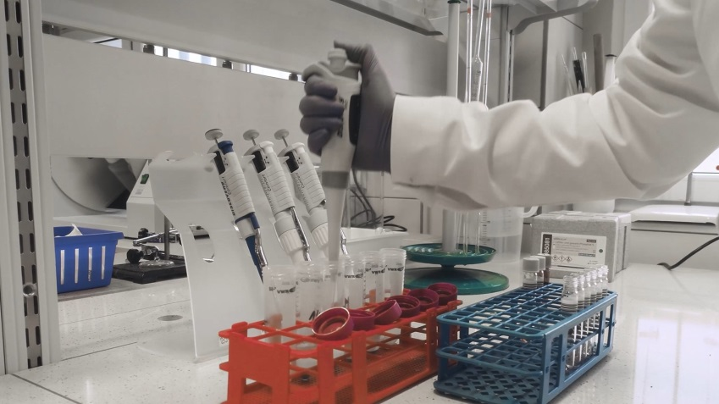
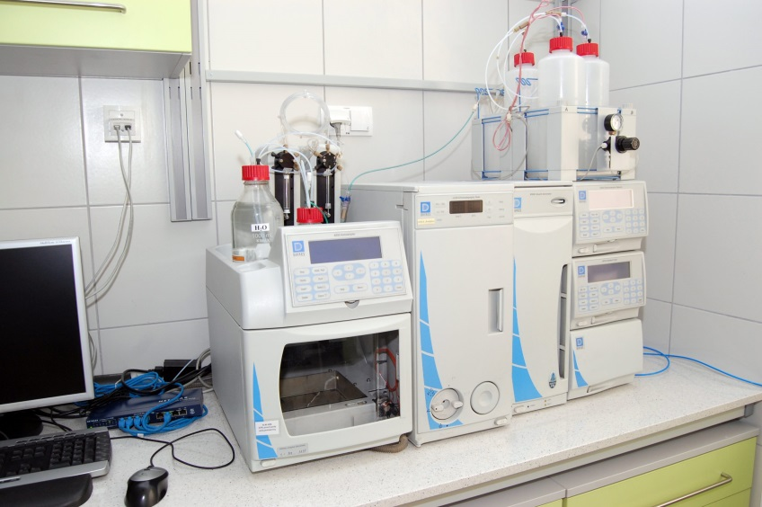
Badania FIZYKOCHEMICZNE Komponentów oraz SUBSTYTUTÓW GLEBOWYCH
ANALIZA CHEMICZNA
Skład elementarny [mg/kg]: N, P, K, Ca, Mg, Na, S, Cl, Cu, Zn, Fe, Mn, Pb, Cd, As, Ni, Cr;
Sucha masa [%];
Materia organiczna [mg/kg].
ANALIZA ODCIEKÓW WODNYCH
pH;
przewodność elektryczna [ms/m]: EC (zasolenie);
zawartość rozpuszczalnych jonów metali i niemetali [mg/l]: N-NH₄ i N-NO₃, (PO₄)³⁻, K⁺, Ca²⁺, Mg²⁺, Na⁺, (SO₄)²⁻, Cl⁻, Cu, Zn, Fe, Mn, Pb, Cd, As, Ni, Cr.

Slide 5
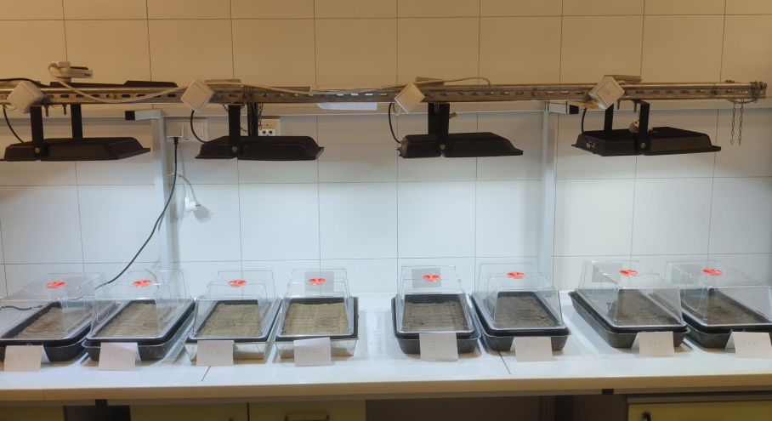
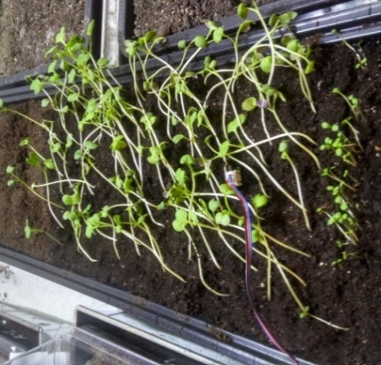
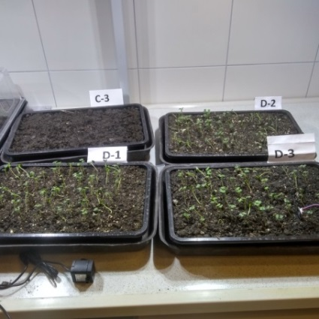
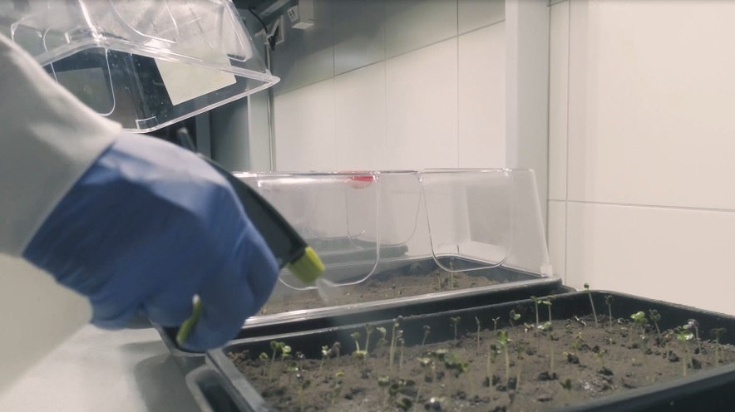
Badania FITOTOKSYCZNOŚCI SUBSTYTUTÓW GLEBOWYCH
TESTY DONICZKOWE
Organizm wskaźnikowy: gorczyca biała (Sinapis alba) :
udatność kiełkowania (GER, %);
przyrost biomasy.
Warunki prowadzenia badań:
wilgotność powietrza 30-40 %;
Temperatura 22±1ºC;
Naświetlanie: 12h/dobę;
Czas prowadzenia badań: 20 dni.
Wegetacja Sinapis alba na substytutach glebowych

Slide 6
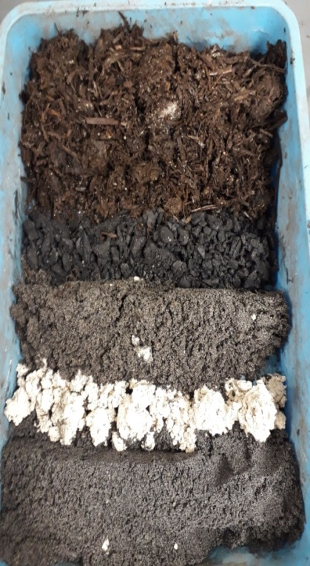
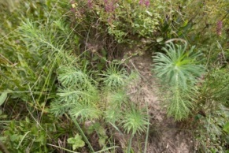
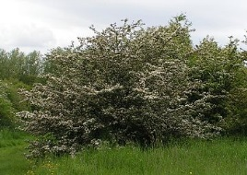
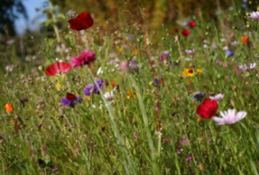
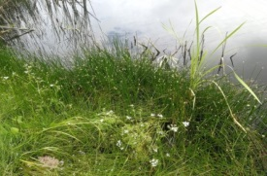
Opracowanie substytutów glebowych dla rekultywacji hałdy ZG janina
Na podstawie przeprowadzonych badań laboratoryjnych do rekultywacji fragmentu hałdy
ZG Janina w Libiążu wybrano 3 rodzaje mieszanek glebowych
SUBSTYTUTY GLEBOWE
Żużel energetyczny
Wapno dekarbonizacyjne
A
Kruszywo (<2 mm)
Materiał uszczelniający
B
Podłoże popieczarkowe
A
B
C
C
A - podłoża dla roślinności kserotermicznej (gatunki sucho i ciepłolubne),
B - podłoża dla roślinności krzewiastej oraz roślinności siedlisk świeżych (zbiorowiska ruderalne i łąkowe),
C - podłoża dla roślinności siedlisk podmokłych (w miejscach gromadzenia się wód opadowych).

Slide 7
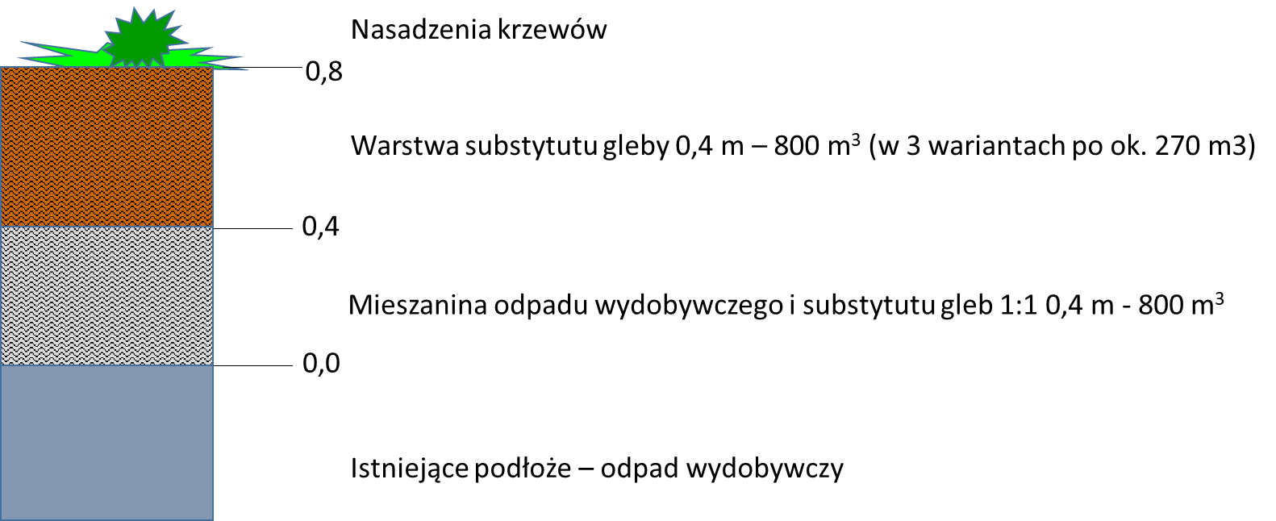
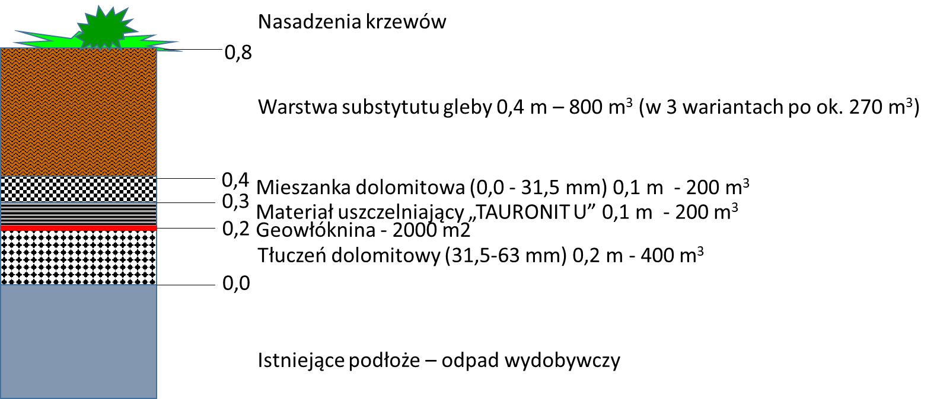

Opracowana technologia rekultywacji
Profil poligonu badawczego na terenie hałdy ZG Janina
KOMPONENTY
Substytut podłoża glebowego (0,4m)
Substytut podłoża glebowego (0,4m)
Żużel energetyczny
Kruszywo dolomitowe
Wapno dekarbonizowane
Materiał uszczelniający
Mieszanina podłoża glebowego i odpadu wydobywczego (1:1)
Geowłóknina
Kruszywo (0-2mm)
Materiał uszczelniający
Tłuczeń dolomitowy
Zużyte podłoże pieczarkowe
Istniejące podłoże –odpad wydobywczy
Istniejące podłoże –odpad wydobywczy
TECHNOLOGIA WIELOWARSTWOWA
TECHNOLOGIA DWUWARSTWOWA

Slide 8
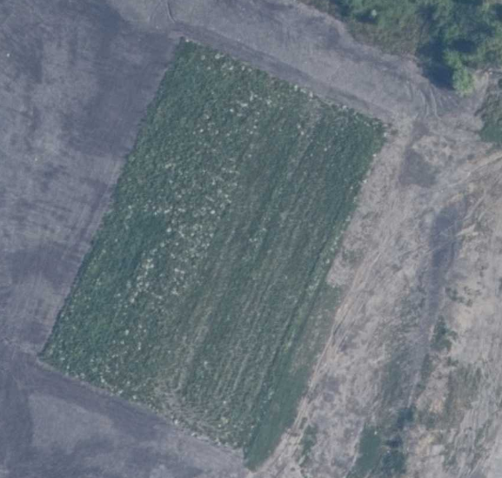
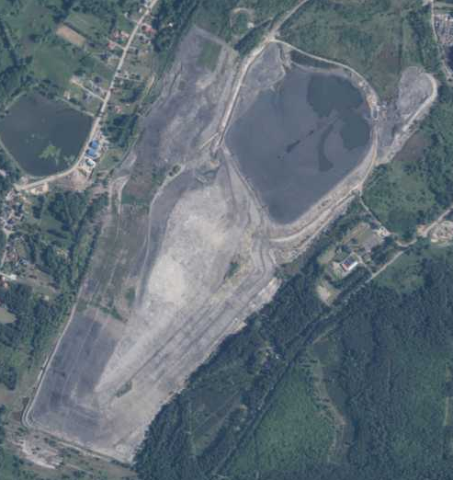
Podział poligonu badawczego
4000 m²
50 m
80 m
Część wielowarstwowa
C
B
Część dwuwarstwowa
A
Siedliska podmokłe
Siedliska łąkowe
i krzewiaste
Siedliska łąkowe

Slide 9
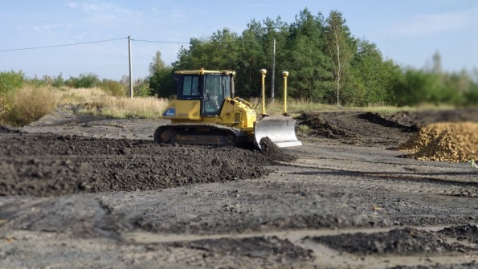
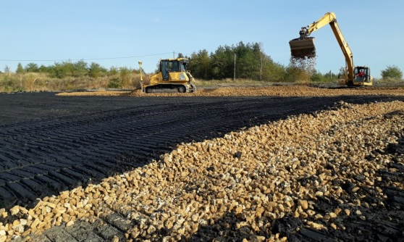
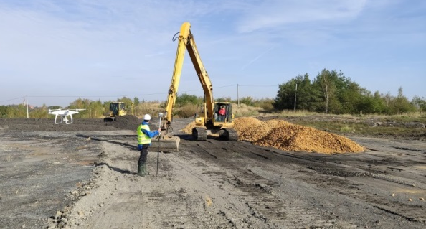
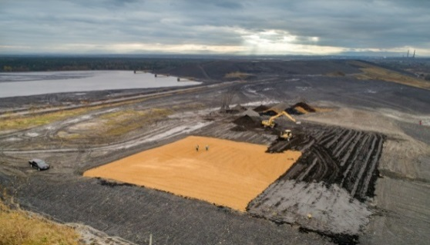
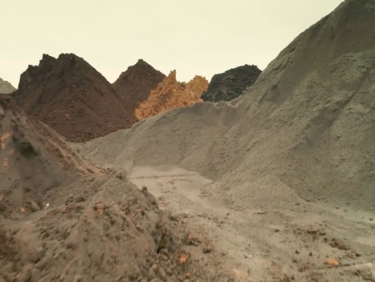
BUDOWA POLIGONU BADAWCZEGO
Październik 2020
Materiały wykorzystane do budowy poligonu badawczego:
1. Kruszywo dolomitowe frakcja do 63 mm - 400 m³
2. Geowłóknina - 2000 m²
3. Materiał uszczelniający w postaci mułu węglowego - 200 m³
4. Substytuty glebowe - 800 m³

Slide 10
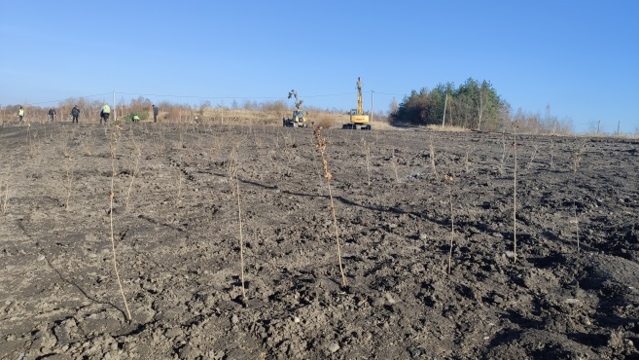
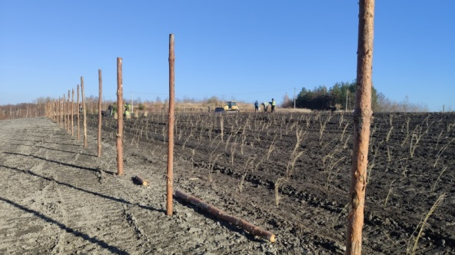
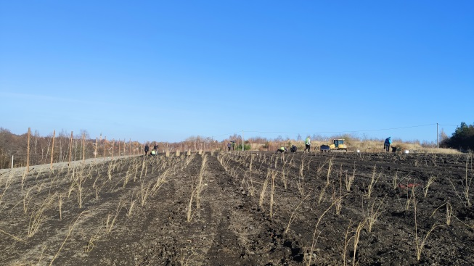
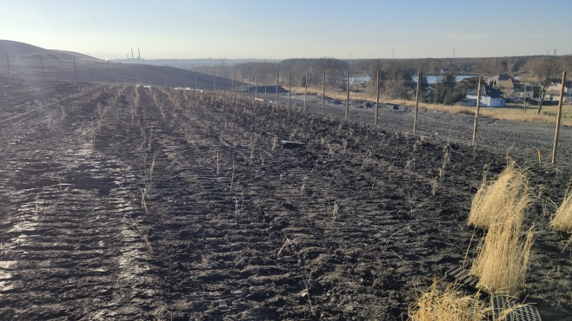
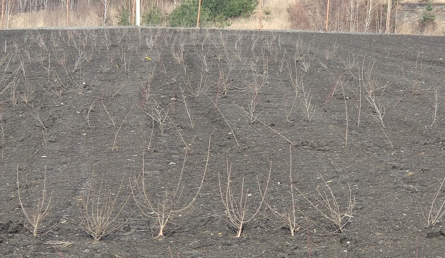
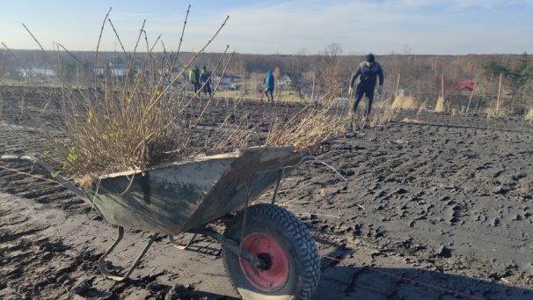
Nasadzenia Roślinności
Gatunek | Substytut glebowy | Wysokość (cm) | Szt.
Ligustr pospolity | B | 40±5 | 120
Dereń świdwa | B | 35±5 | 120
Rokitnik pospolity | B | 25±5 | 120
Głóg jednoszyjkowy | B | 25±5 | 120
Trzcina pospolita | D | - | 1000
W listopadzie 2020 rozpoczęto pierwsze nasadzenia roślinności krzewiastej, roślinności siedlisk podmokłych oraz wysiew nasion siedlisk łąkowych.

Slide 11
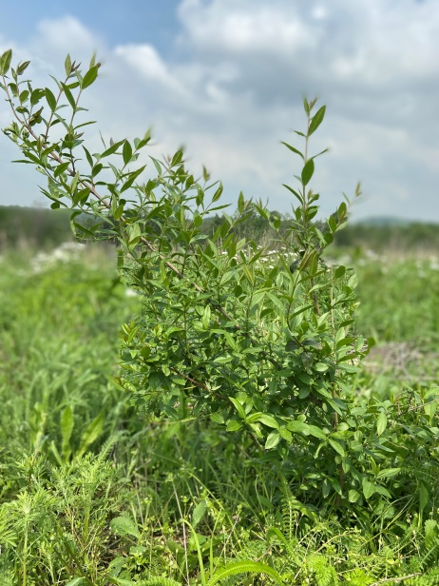
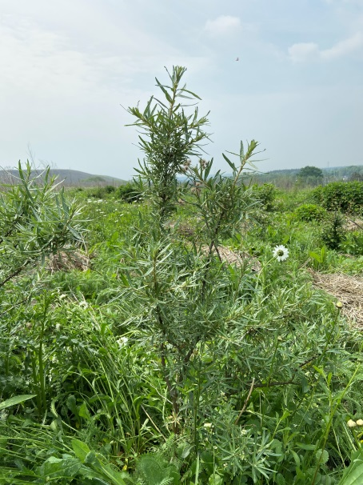
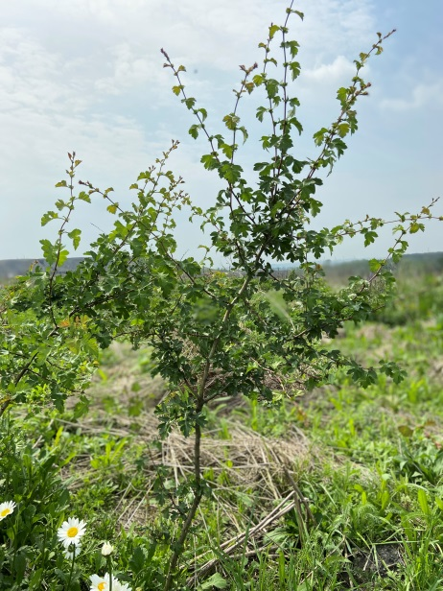
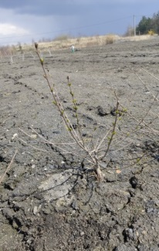
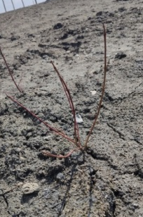
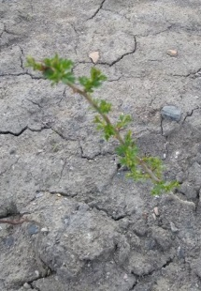
Ocena wegetacji krzewiastej
część dwuwarstwowa- podłoże B
część wielowarstwowa – podłoże B
(dereń sidwa)
2023
2023
2023
2020
2020
2020
Ligustrum vulgare
Ligustr pospolity
Hippophae rhamnoides
Rokitnik pospolity
Crataegus monogyna
Głóg jednoszyjkowy

Slide 12
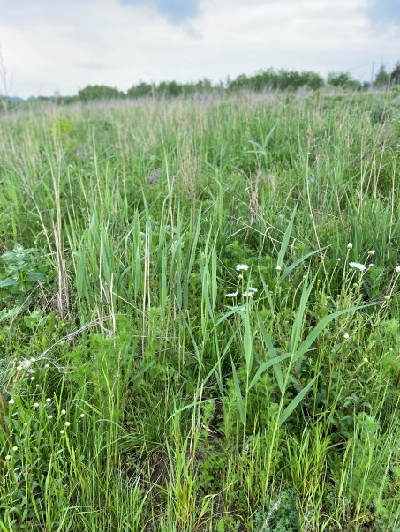
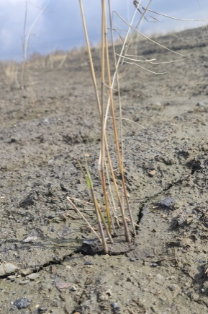
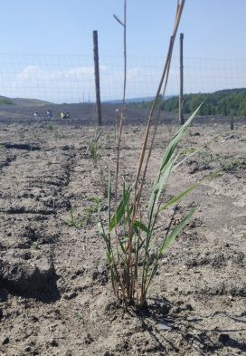
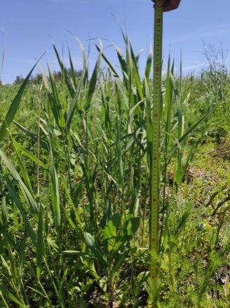
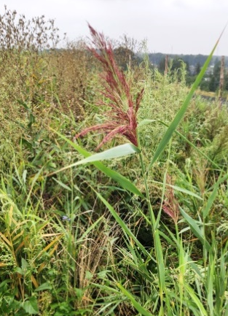
OCENA WEGETACJI siedlisk podmokłych
Trzcina pospolita (Phragmites australis) na substytucie glebowym C w kolejnych latach wegetacji.
40-50 cm
Kwiecień 2021
Czerwiec 2021
Maj 2022
Sierpień 2022
Maj 2023
Nie stwierdzono znaczącej różnicy między średnią wysokością przy pokryciu dwuwarstwowym i wielowarstwowym

Slide 13
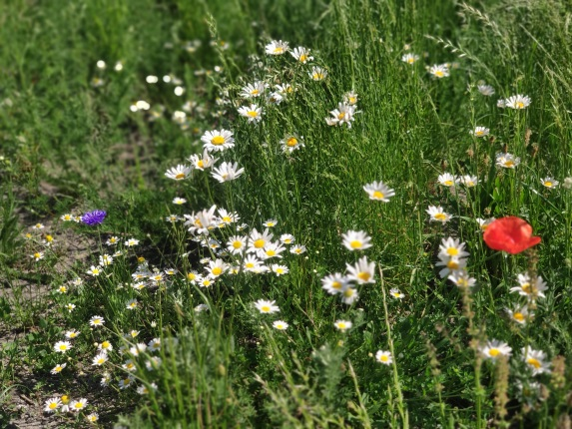
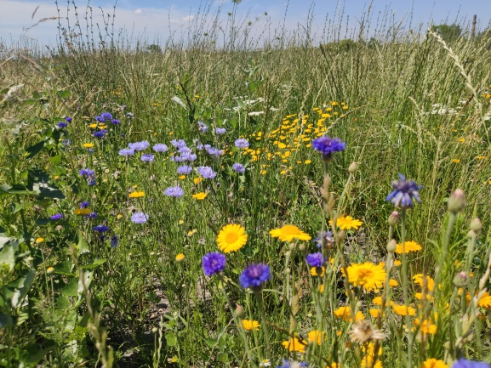
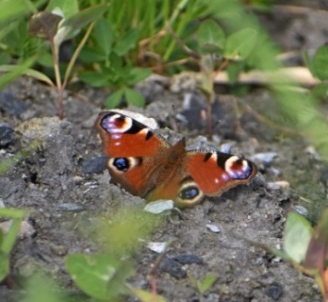
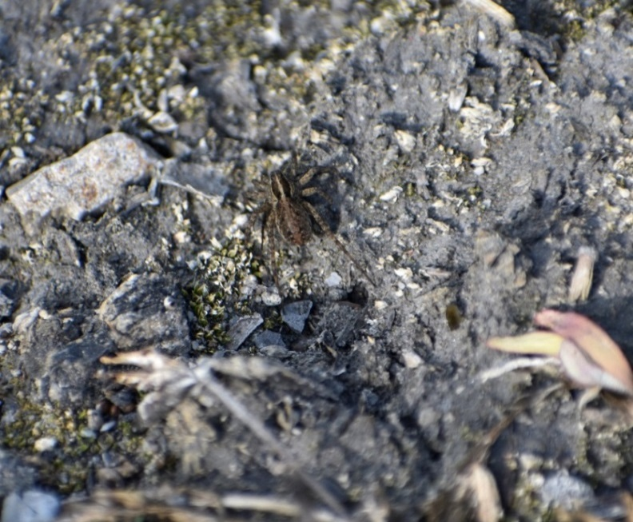
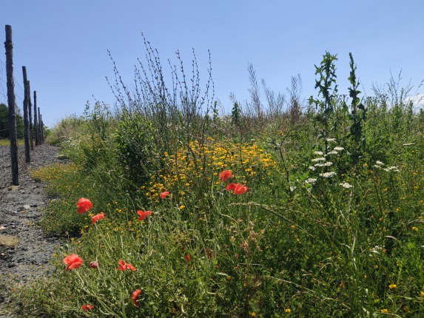
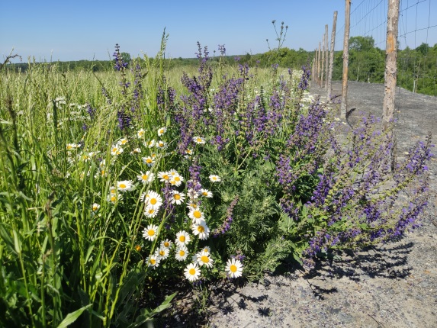
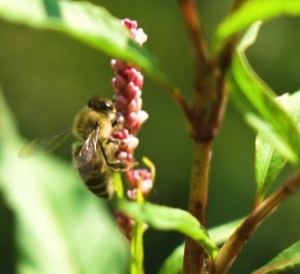



OCENA WEGETACJI zbiorowisk Łąkowych
łąka siedlisk świeżych
na podłożu B
łąka siedlisk suchych
na podłożu A
Rozwój roślinności łąkowej z wykorzystaniem pokrywy substytutów glebowych
Przykłady gatunków owadów obserwowanych
na poligonie doświadczalnym ZG Janina

Slide 14





PRZYKłady gatunków ROśLINNOŚCI SEGETALNEJ
Kosmosa wielkolistna/ Lebioda
(Chenopodium hybridum)
Pokrzywa (Urtica dioica)
Akacja (Acacia Mill.)
Podbiał pospolity
(Tussilago farfara)
Rdest plamisty
(Polygonum persicaria

Slide 15
BADANIA PRÓBEK SUBSTYTUTÓW GLEBOWYCH PODCZAS WEGETACJI
Podłoże siedlisk suchych-A
Podłoże siedlisk świeżych-B
EC - przewodność elektryczna [mS·cm⁻¹]
OM- materia organiczna [%] → C,H,O,S, N, P
Po 18 miesiącach od rozpoczęcia wegetacji pokrywa glebowa charakteryzowała się neutralnym odczynem oraz niską wartością EC.

Slide 16
Ocena zawartości metali w PRóBkach podłoży GLEBOWYCH PODCZAS WEGETACJI
Stężenia toksycznych metali ciężkich w próbkach substytutów glebowych po 2 latach od rozpoczęcia wegetacji nie przekroczyły dopuszczalnych wartości na zgodność
z Rozporządzeniem Ministra Środowiska w sprawie sposobu prowadzenia oceny zanieczyszczenia powierzchni ziemi (Dz. U. 2016, poz. 1395) dla gruntów Grupy III
tj.: tereny zieleni nieurządzonej oraz grunty zadrzewione i zakrzewione

Slide 17




EFEKTY REKULTWYACJI HAŁDY JANINA
2020
2021
2022
Rezultat rekultywacji fragmentu składowiska odpadów wydobywczych ZG Janina w Libiążu
z wykorzystaniem substytutów glebowych
Poletko badawcze czerwiec 2022

Slide 18




PRZETESTOWANE ROZWIĄZANIE
Tradycyjne rozwiązanie
dla odpadów trudnych
Substytut glebowy
z produktów ubocznych UPS/UPW
i biomasy
Nowe podejście
2-warstwowa pokrywa neutralizująca kwaśne odpady wydobywcze
Substytut glebowy
Mieszanina substytutu
i odpadów górniczych
pH 7,5
kwaśne odpady
wydobywcze
pH ~ 3 - 4
kwaśne odpady
Wydobywcze
pH ~ 3 - 4
Kosztowne, techniczne
uszczelnienie
Warstwa zapewniająca
stabilność chemiczną

Slide 19

Wykonawca robót
GAMA Sp. z o.o.
43-600 Jaworzno
ul. Chopina 94
e-mail: biuro@gama-jaworzno.pl
https://www.gama-jaworzno.pl

Slide 20




ŹRÓDŁA KOMPONENTÓW SUBSTYTUTU GLEBOWEGO
Dostawcy UPS/UPW/biomasy:
Bioeko Grupa Tauron Sp. z o.o.
Tauronit D 0 – 2 mm
Żużel energetyczny
ZG „Janina”
TAURON Wydobycie S.A.
Muł powęglowy
Elektrownia „Łaziska”
TAURON WYTWARZANIE S.A.
Dekarbonizat
Producenci pieczarek
Kompost popieczarkowy
woj. śląskie
Bioeko
Jaworzno
Kopalnia Wapienia
„Czatkowice”
Elektrownia
„Łaziska”
20 km
53 km
6 km
30 km
LIBIĄŻ
0 km
ZG Janina
37 km
Pszczyna
Źródła alternatywne:
Kopalnia Wapienia „Czatkowice” Sp. z o.o.
Niesort wapienny drobny 0-0,63mm
Wodociągi Chrzanowskie Sp. z o.o.
Osad ściekowy lub produkt na jego bazie
woj. małopolskie
Masa komponentów: ~ 380 000 t

Slide 21





Koszty rekultywacji
Koszty materiałów
2%
2%
Szacowany koszt rekultywacji OUOW:
17 000 000 PLN netto / 33,5 ha
(bez warstwy roślinnej)
12%
Materiały
3 050 000 PLN
25%
59%
Jednostkowy koszt rekultywacji:
~ 507 000 PLN netto / hektar
(bez warstwy roślinnej)
Wykonawstwo
8 400 000 PLN
Koszty transportu/załadunku
Transport/
załadunek
5 550 000 PLN
21%
33%
7%
20%
19%

